Slide 1
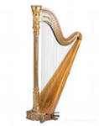
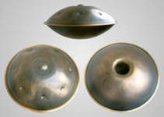
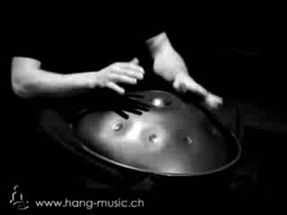
Урок музыки
арфа
ханг

Slide 2
Тема урока:
Роль музыки
в дубущем человечества

Slide 3
Музыка будущего
Музыку в будущем будут сочинять машины.
2. Исполнять музыку в будущем сможет любой человек, для этого необязательно учиться.
3. Классика уйдет в забытье.
4. Музыка как вид искусства перестанет существовать.
5. Человек постоянно нуждается в музыке, это не зависит от времени, в которое он живет
6. В будущем появятся инструменты, сочиняющие и исполняющие музыку без вмешательства человека.
В – верно, Н – неверно

Slide 4
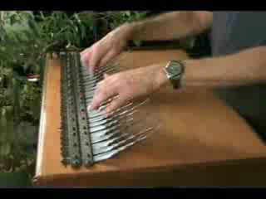
Музыкальный инструмент будущего – это…..

Slide 5
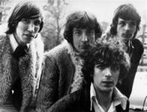
Pink Floyd
английская
прогрессив/психоделик/арт рок/ -рок-группа
Прогрессивный рок – обогащение музыки элементами музыки различных стилей, затрагивая темные, иногда жестокие темы.
Психоделический рок – комбинация рока с европейской классикой, создаются продолжительные композиции с продуманными структурами

Slide 6
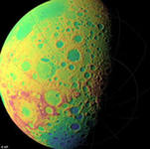
«Обратная сторона Луны»
«Дыхание»
«Время»
«Деньги»
«Затмение»
Мысли, услышанные в музыке | Как я понимаю эти мысли
Песни-предупреждения

Slide 7
Money Деньги - тысяча и одно удовольствие, Получил хорошую работу с приличным окладом - и все о'кей. Греби деньги обеими руками, а как скопишь много, Все земные блага к твоим услугам: Новый автомобиль, икра, и даже Можно купить футбольную команду. Но держи лапы подальше от моих денег, У меня свои заботы, Мне хочется сменить вагон первого класса На реактивный лайнер. Деньги - это преступление; вообще-то правда, Но только посмей отщипнуть кусочек от моего пирога. Говорят деньги - вот корень зла, А ты попробуй попроси прибавку к жалованью - Что из этого выйдет...

Slide 8
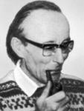
Нильс Нильсен
«Никудышный музыкант»

Slide 9
«Все пройдет!»
М.Дунаевский, Л.Дербенев

Slide 10
Музыка будущего
Музыку в будущем будут сочинять машины.
2. Исполнять музыку в будущем сможет любой человек, для этого необязательно учиться.
3. Классика уйдет в забытье.
4. Музыка как вид искусства перестанет существовать.
5. Человек постоянно нуждается в музыке, это не зависит от времени, в которое он живет
6. В будущем появятся инструменты, сочиняющие и исполняющие музыку без вмешательства человека.
В – верно, Н – неверно

Slide 11
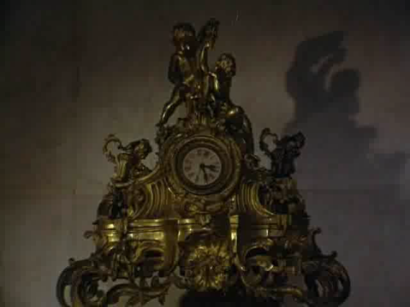
Я думаю, что музыка
в будущем….

Slide 12
д/з:
зеленая шляпа – творческая:
Придумать окончание рассказа
«Никудышный музыкант»

Slide 13
Спасибо за работу!

